Slide 1
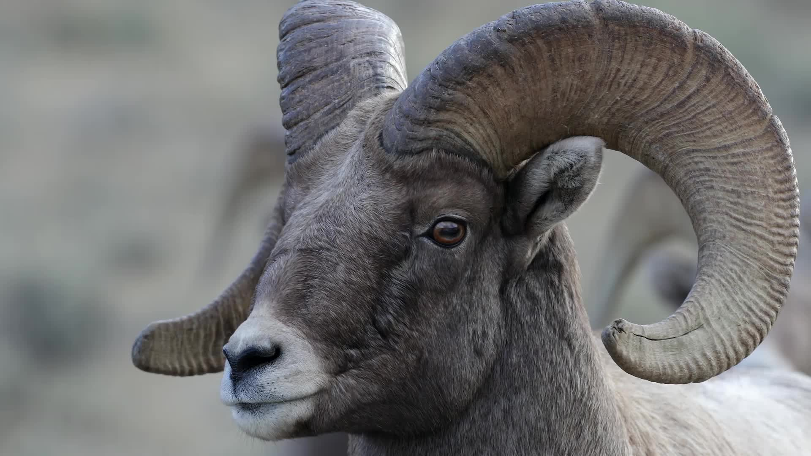
GIT og GITHUB
Workshop arrangert av EIKLAB

Slide 2

Hva er Eik?
Eik er Realteks satsning innen studentinvasjnon
Setter studenter ut I prosjekter
Arrangerer workshops
Arrangerer hackathon med Norges bank på onsdag

Slide 3
Hvem er vi?
Even Storeheier
4. året miljøfysikk
Har vært hjelpegutt på diverse worshops og mindre prosjekter
Stein Oskar Hinderaker
4. året robotikk
Vært ansvarlig for workshops
Mange prosjekter på Eik
Er i dag min hjelpegutt. Om du trenger hjelp er det bare å huke tak i han!

Slide 4
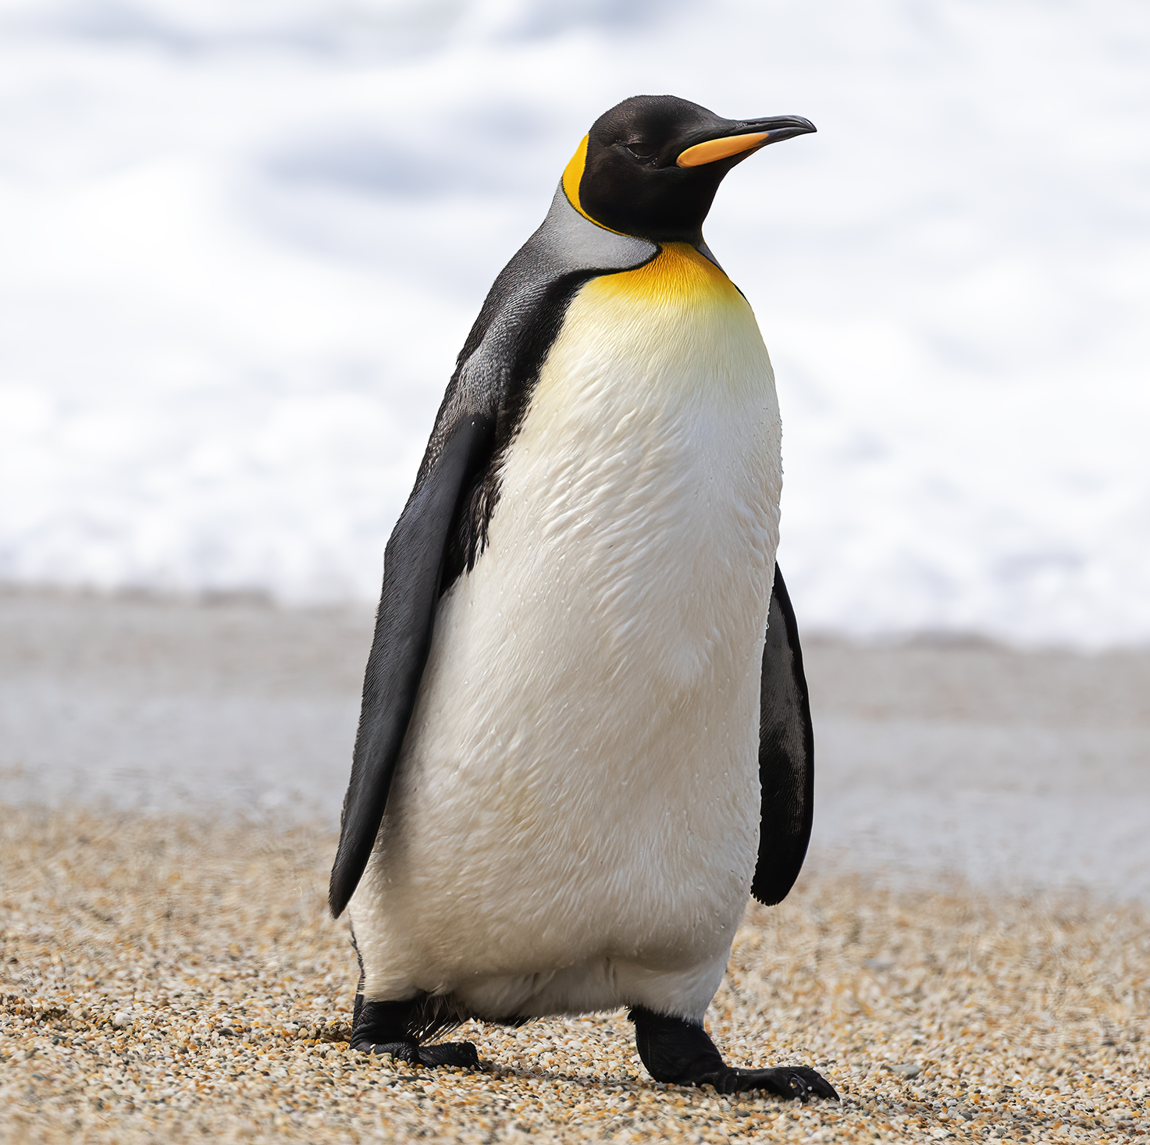
Kveldsns plan
Hva i huleste er GIT?
Hva i all verden er Github?
Hva søren er VsCode?
Hvordan skal vi koble Github sammen med Vsvode
Øvingsoppgaver i bruk av Git

Slide 5
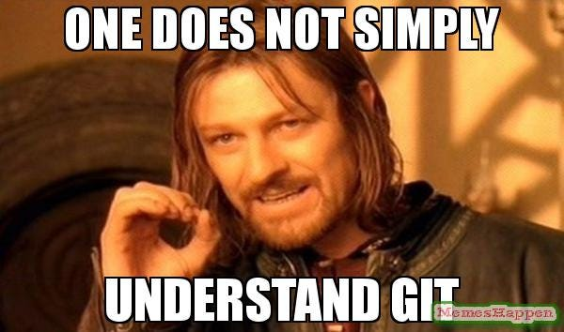
La oss starte helt fra begynelsen
Hva i huleste er GIT????

Slide 6
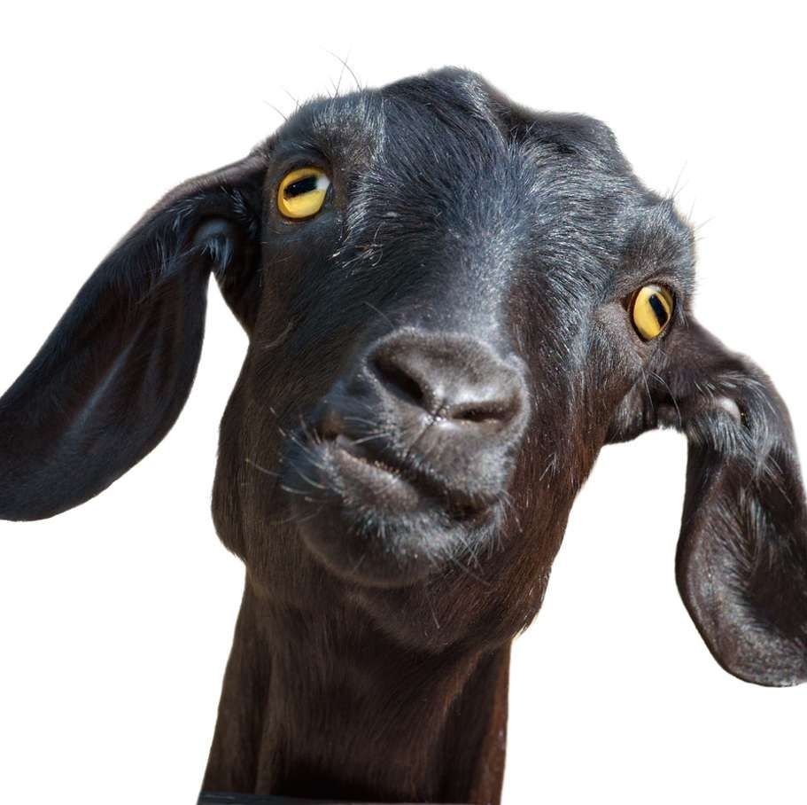
Jo, la meg forklare
GIT er et distribuert versjonskontrollsystem
BÆÆÆÆ! Hva søren betyr det??

Slide 7
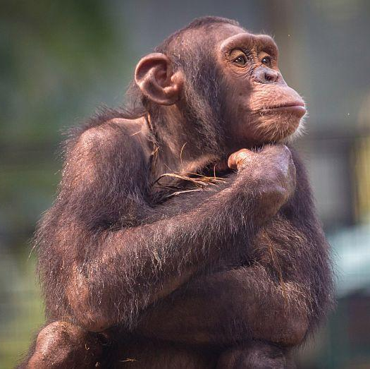
Versjonskontrollsystem????
Git er et system som brukes til å spore endringer i kode og gjør det mulig å samarbeide om prosjekter på en effektiv måte.
GIT er blitt en standard innen programvareutvikling og versjonskontroll

Slide 8
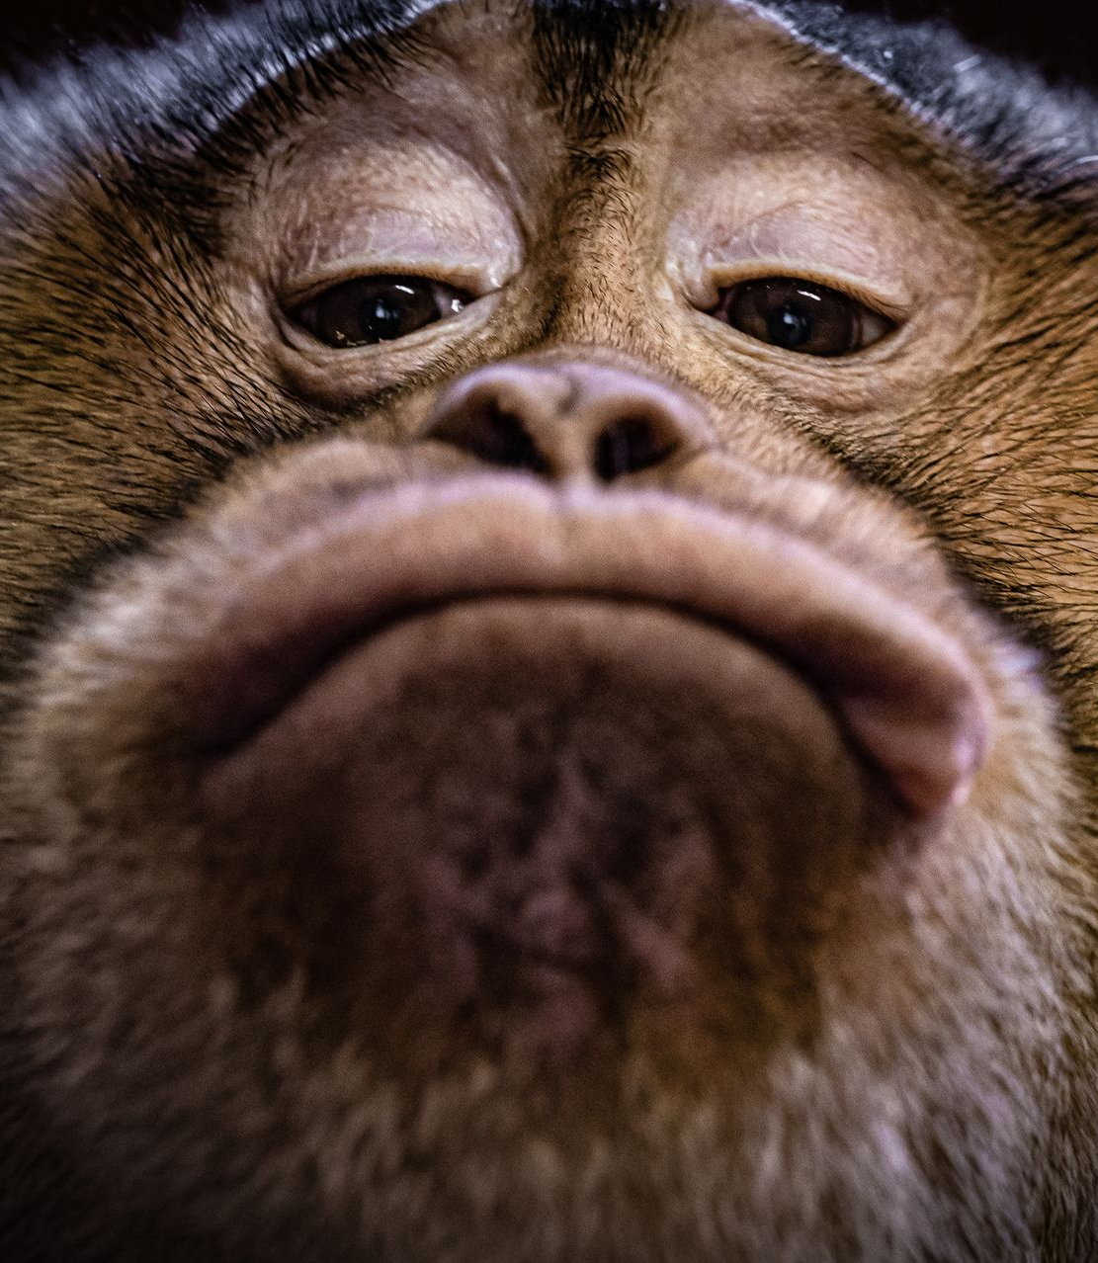
Versjonskontroll
Git lar deg holde styr på endringer i filer over tid. Du kan spore hvem som gjorde hva, når de gjorde det, og hvorfor. Dette er spesielt nyttig når du jobber med team eller når du selv ønsker å huske tidligere tilstander av prosjektet.

Slide 9
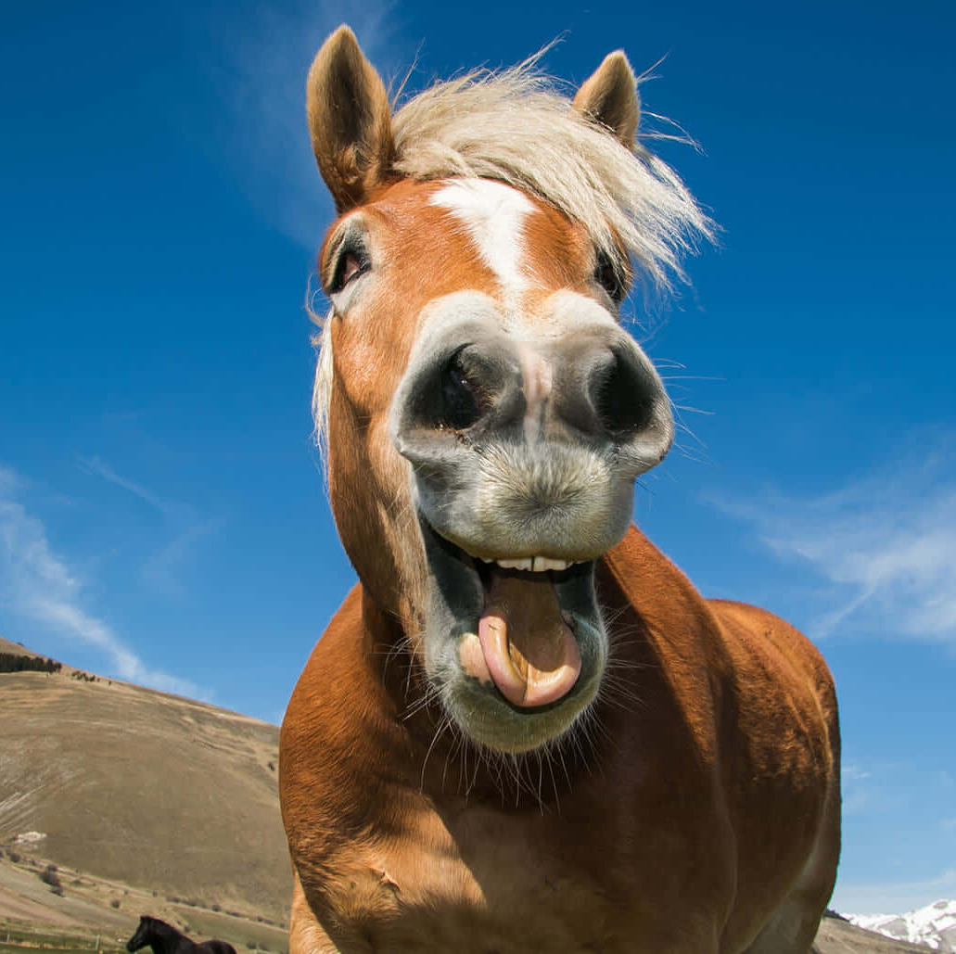
OK, vi vet nå litt hva GIT er, men vi må lære noen flere begreper

Slide 10

Repository (Repo):
Dette er et sted der alle filene og informasjonen om prosjektet lagres.
Det er enkelt forklart en mappe med filene dine

Slide 11

Commit:
En commit representerer en samling av endringer i prosjektet. Hver commit har en beskrivelse som forklarer hva som ble endret. Dette gjør det enkelt å spore utviklingen av prosjektet over tid.
Enkelt forklart kan det sammenlignes med at du skriver en liten beskrivelse om hva du har gjort hver gang du lagrer en ny versjon av filen.

Slide 12
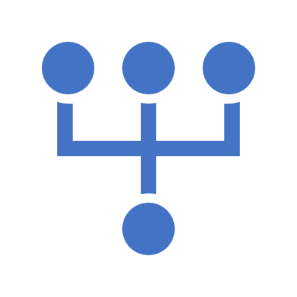
Branch:
En gren (branch) i Git er en kopi av prosjektet som kan utvikles uavhengig av hovedprosjektet. Dette tillater flere personer å jobbe på forskjellige funksjoner samtidig uten å forstyrre hverandre. Senere kan grenene integreres tilbake i hovedprosjektet gjennom en prosess kalt "merge" eller "pull request".

Slide 13
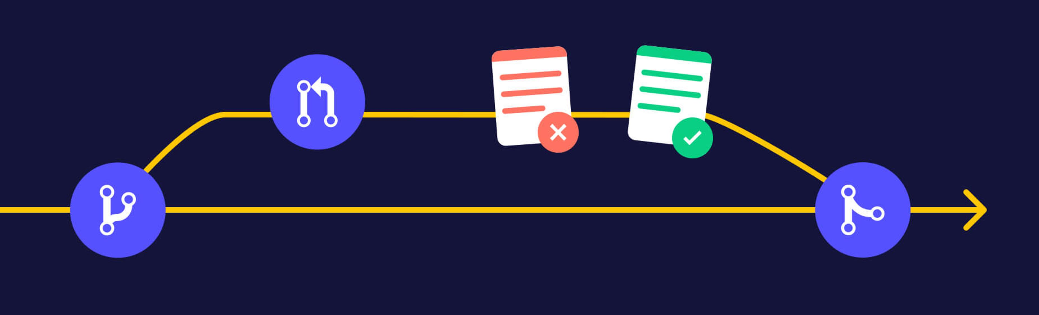
Pull Request (PR):
Dette er en funksjon ofte brukt i plattformer som GitHub og GitLab. En pull request er en forespørsel om å inkludere endringer fra en gren til en annen.

Slide 14
Merge:
Dette er prosessen med å kombinere endringer fra en gren til en annen, for eksempel å ta endringer fra en utviklingsgren og inkludere dem i hovedgrenen.

Slide 15

Clone:
Å klone et Git-repositorium betyr å lage en kopi av prosjektet på din egen datamaskin. Dette lar deg arbeide lokalt og gjøre endringer uten å påvirke det opprinnelige repositoriet før du er klar til å dele endringene.

Slide 16
Push:
Å dytte (push) betyr å sende endringene du har gjort lokalt til et eksternt repo.

Slide 17
Pull/Fetch:
Å trekke (pull) betyr å hente endringer fra et eksternt repositorium, slik at du kan oppdatere din lokale kopi med de nyeste endringene.
Så om f.eks noen andre har gjort endringer i en fil kan du oppdatere din fil med de samme endringene ved å pulle

Slide 18
Altså, kort forklart
Git gir utviklere muligheten til å jobbe på prosjekter på en fleksibel måte samtidig som de holder rede på endringer og muliggjør samarbeid. Det er en hjørnestein i moderne programvareutvikling.

Slide 19
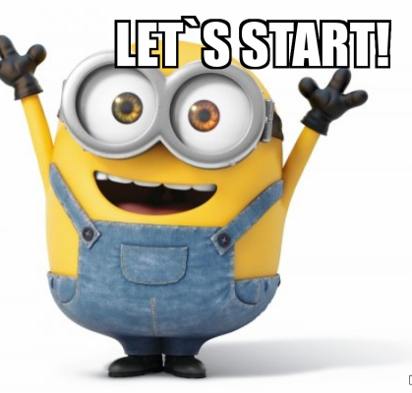
LA OSS STARTE

